Slide 1

Kapitoly z dějin čínského starověku
(do začátku 3. století n. l.)

Slide 2
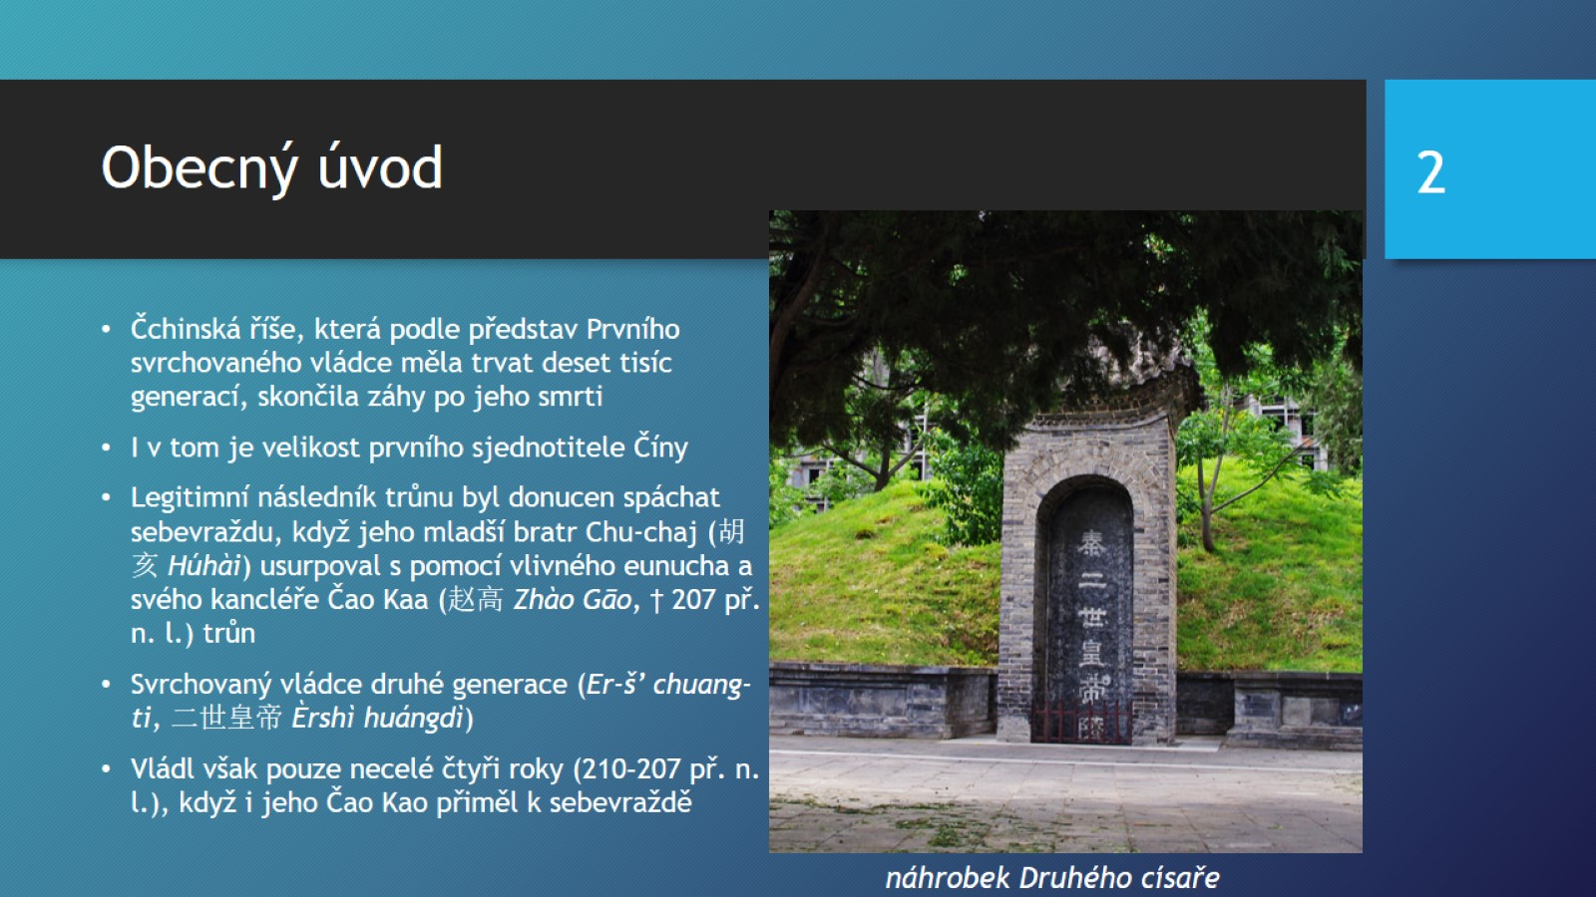
Obecný úvod

Slide 3
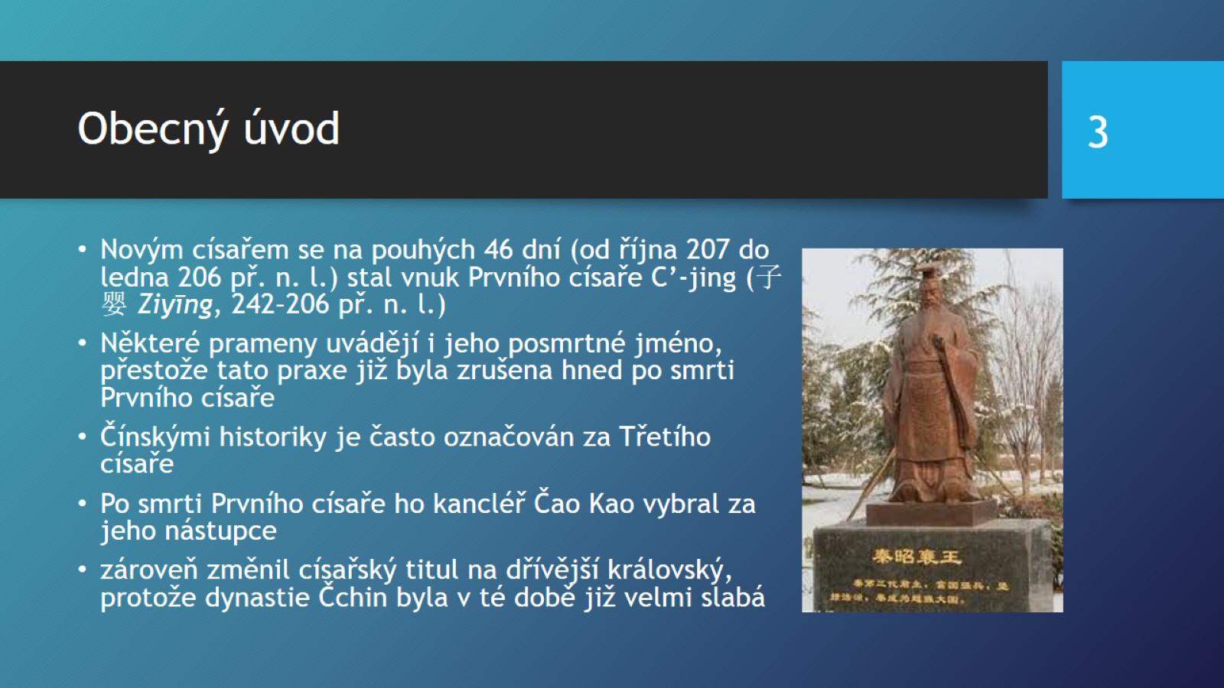
Obecný úvod

Slide 4
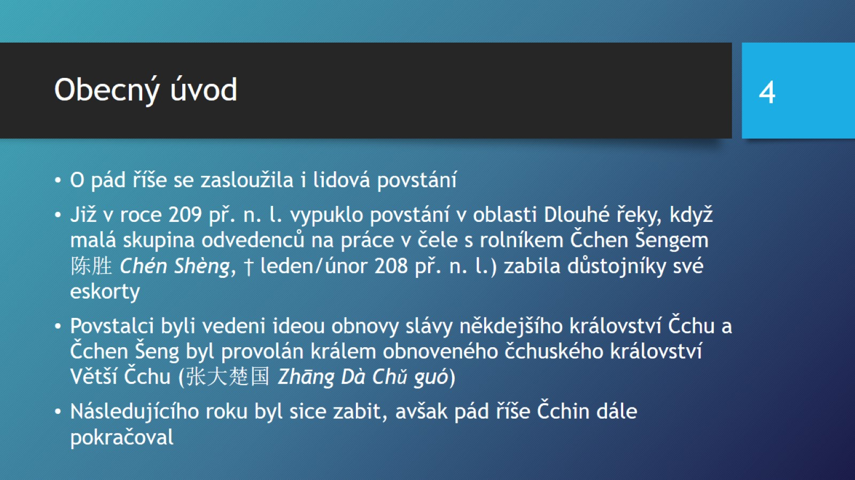
Obecný úvod

Slide 5
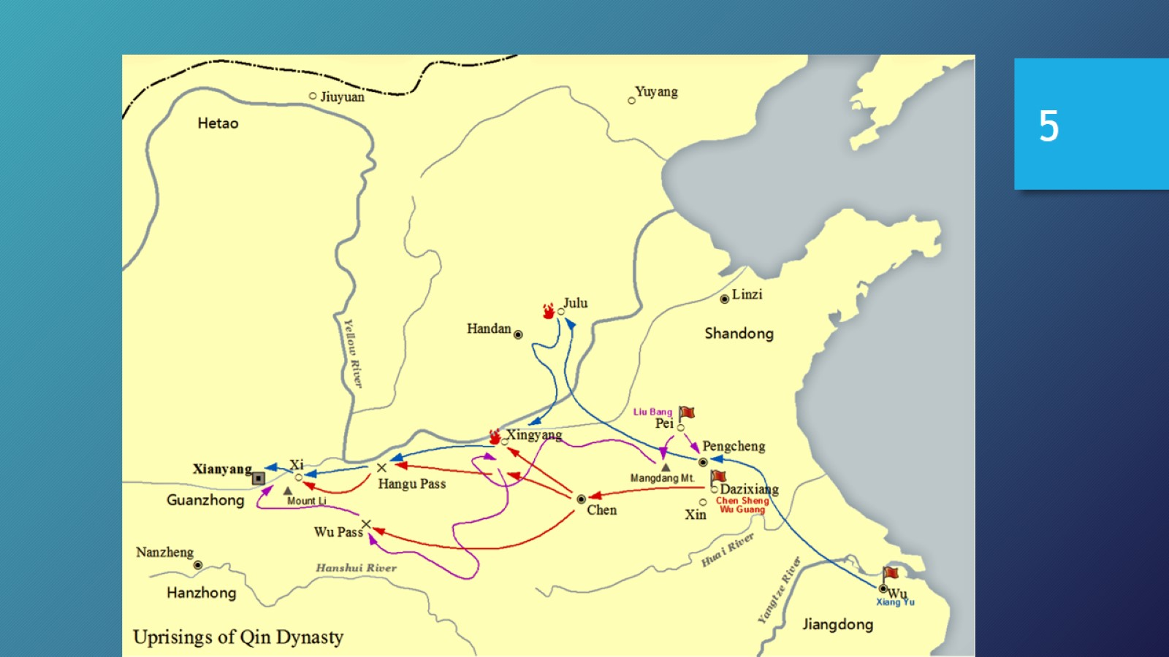

Slide 6
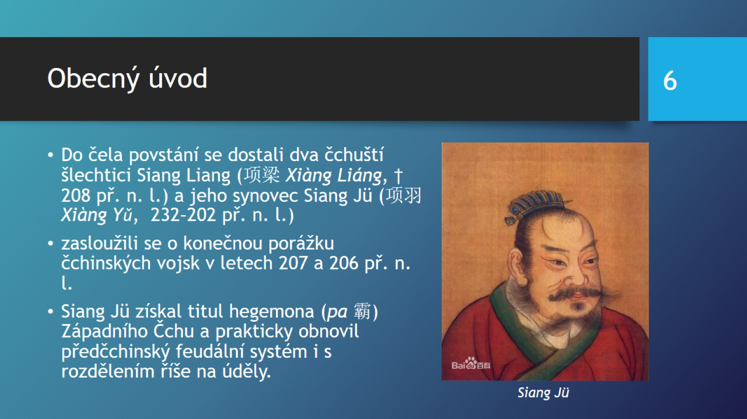
Obecný úvod

Slide 7
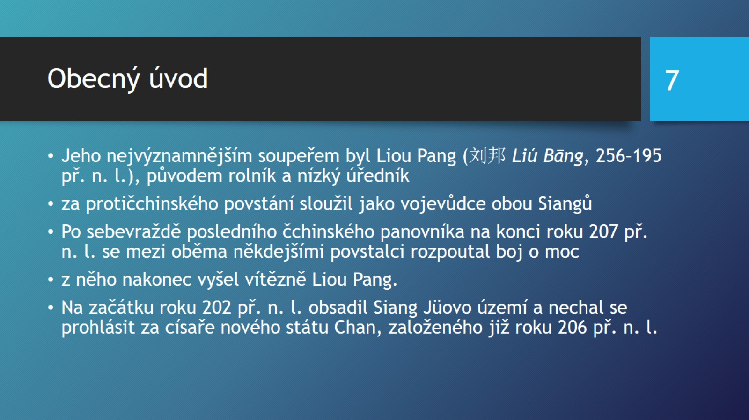
Obecný úvod

Slide 8
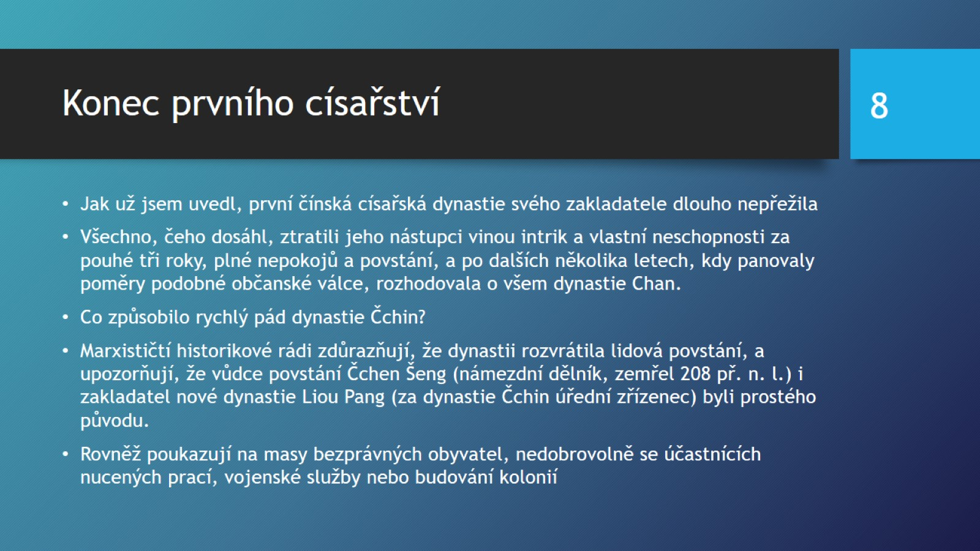
Konec prvního císařství

Slide 9
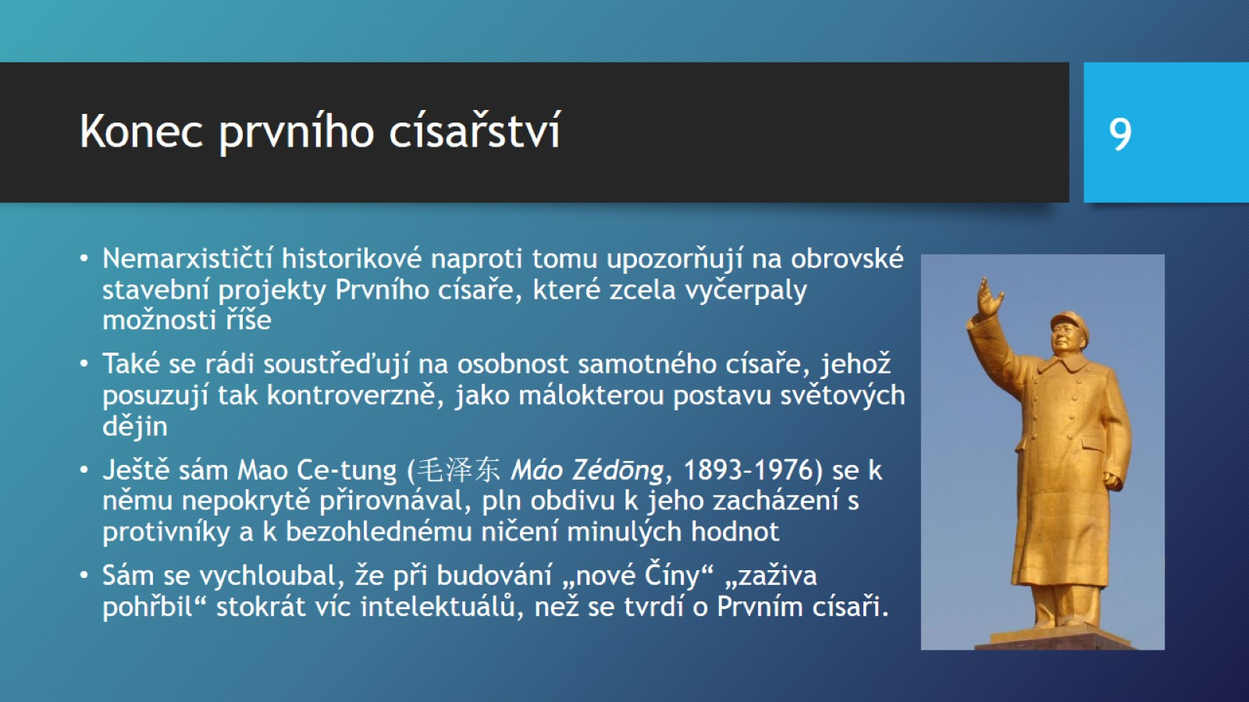
Konec prvního císařství

Slide 10
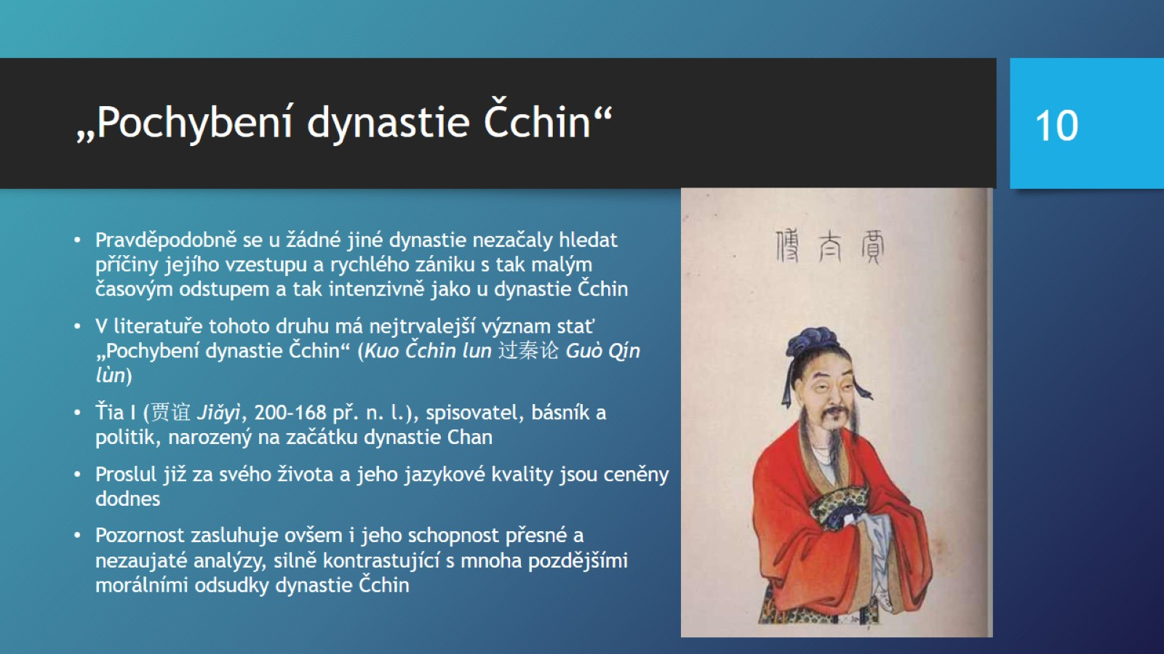
„Pochybení dynastie Čchin“

Slide 11
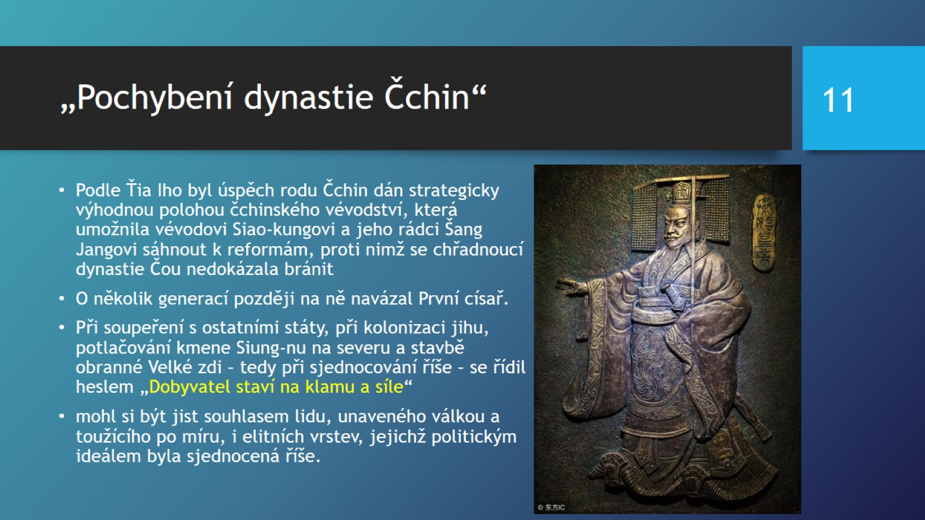
„Pochybení dynastie Čchin“

Slide 12
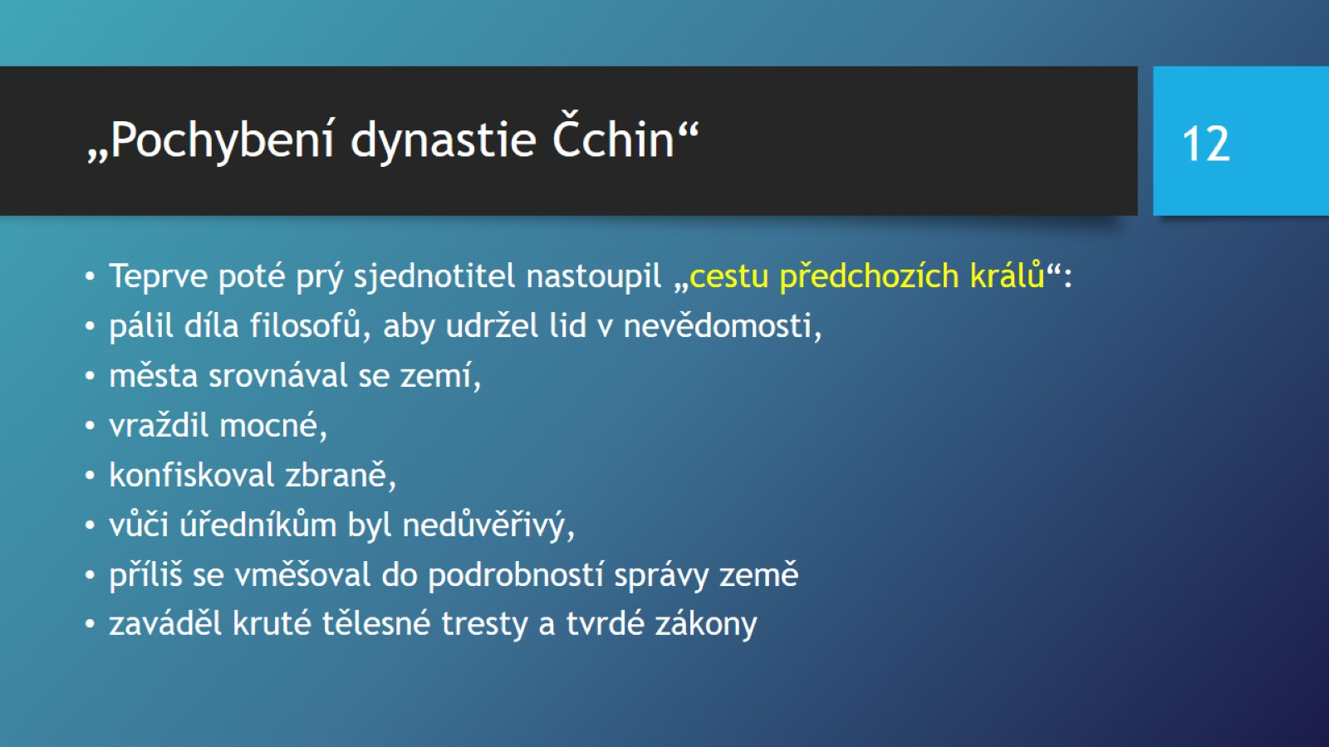
„Pochybení dynastie Čchin“

Slide 13
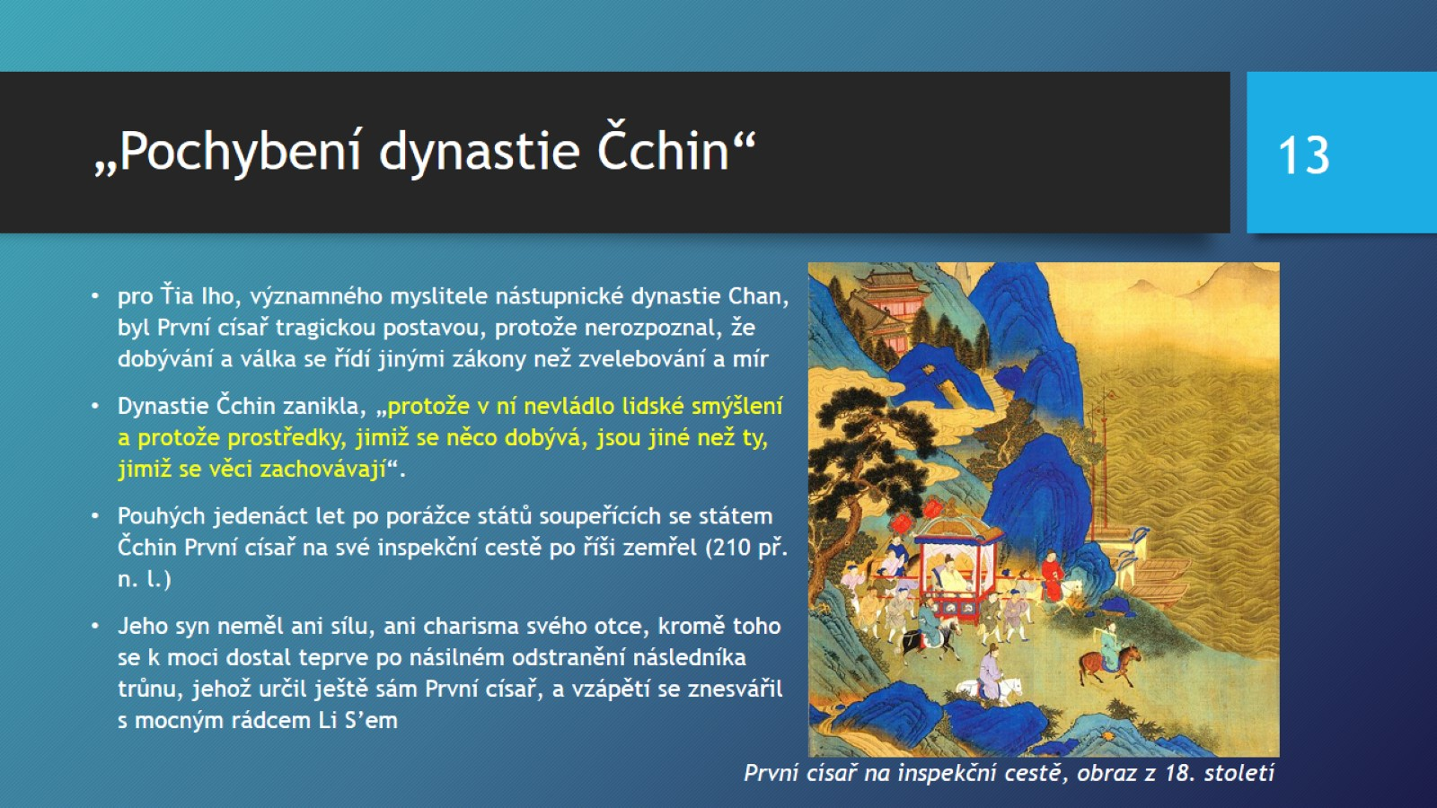
„Pochybení dynastie Čchin“

Slide 14
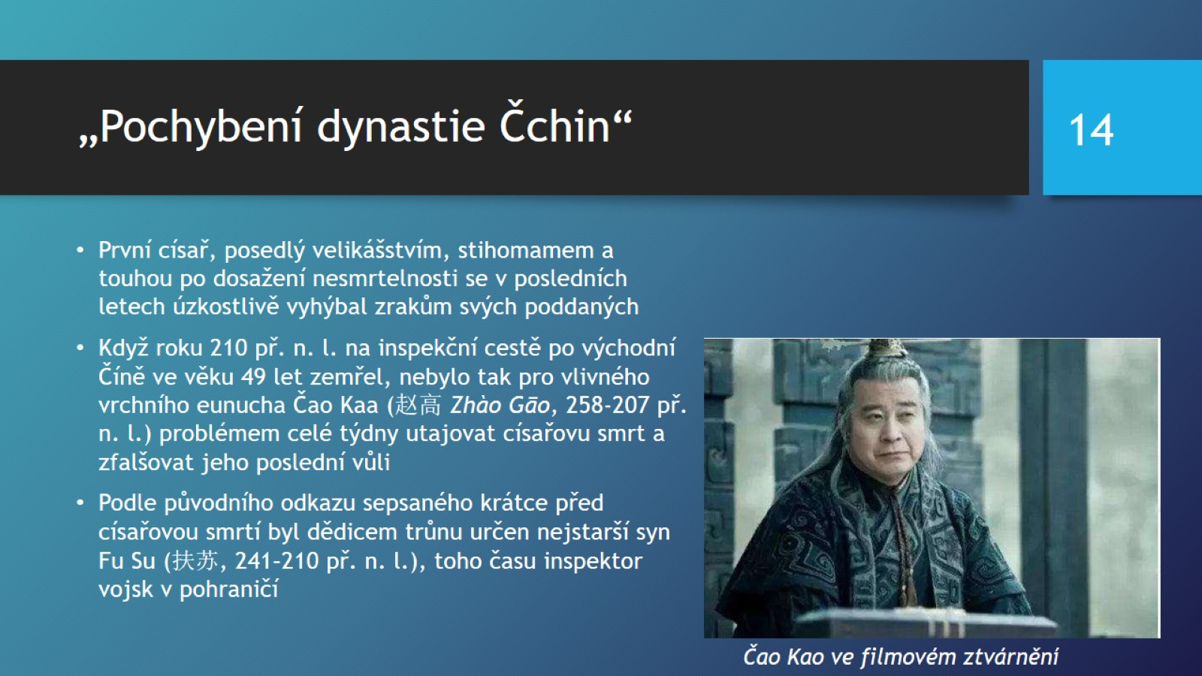
„Pochybení dynastie Čchin“

Slide 15
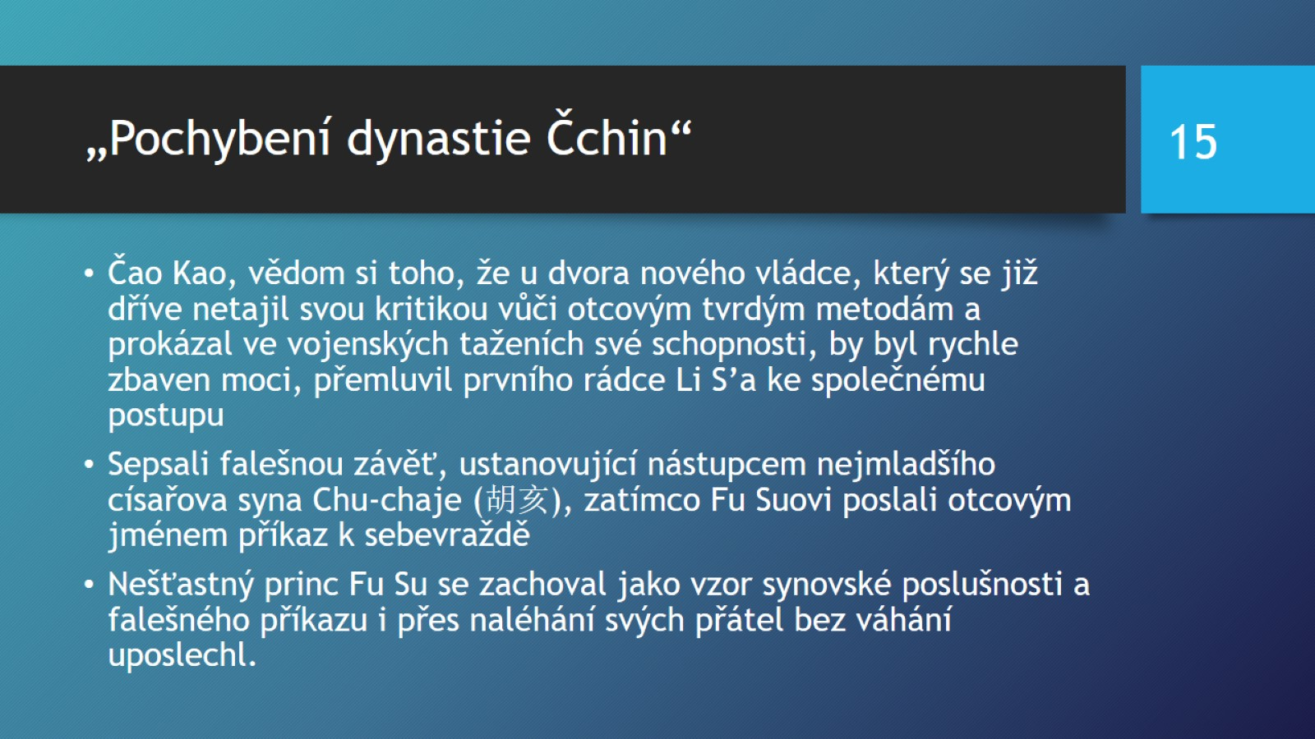
„Pochybení dynastie Čchin“

Slide 16
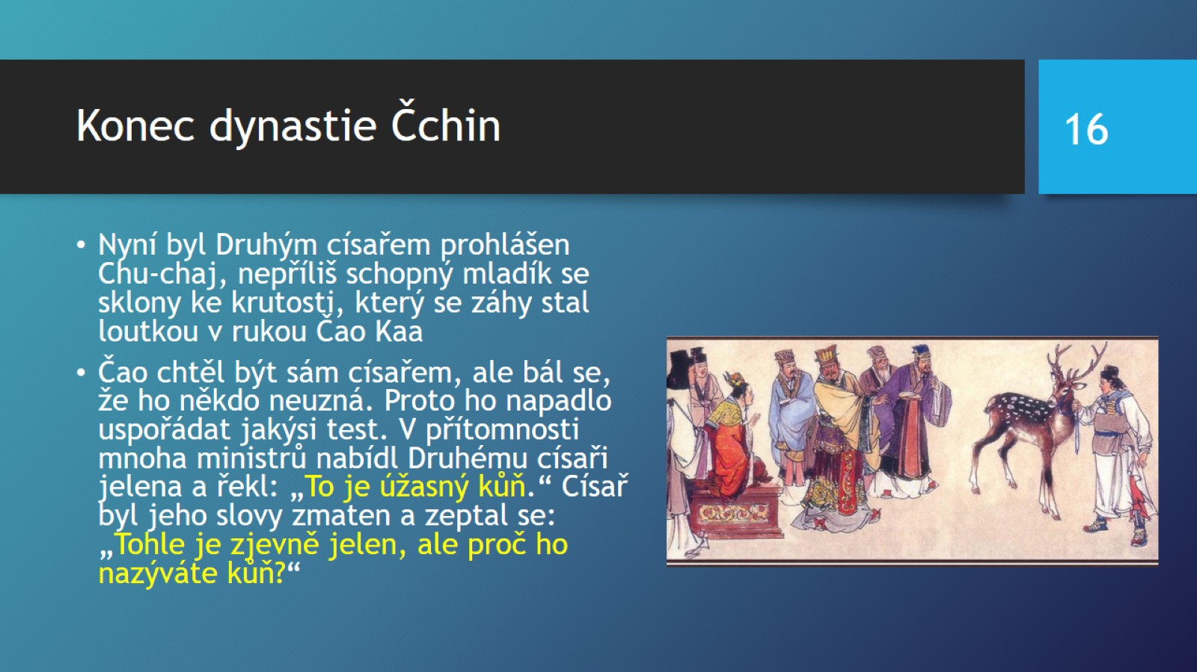
Konec dynastie Čchin

Slide 17
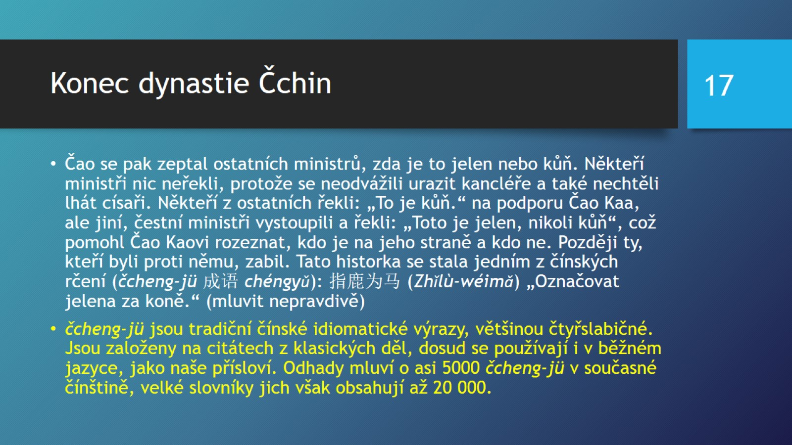
Konec dynastie Čchin

Slide 18
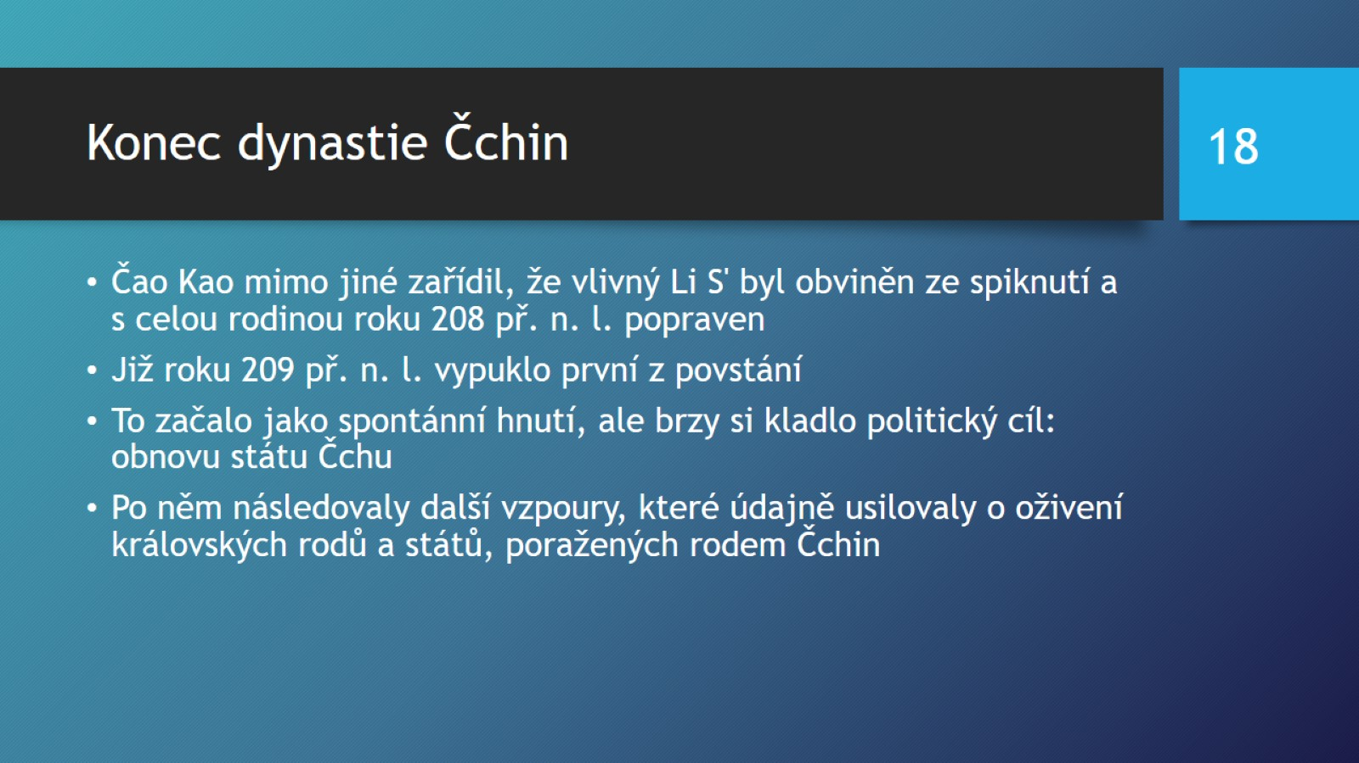
Konec dynastie Čchin

Slide 19
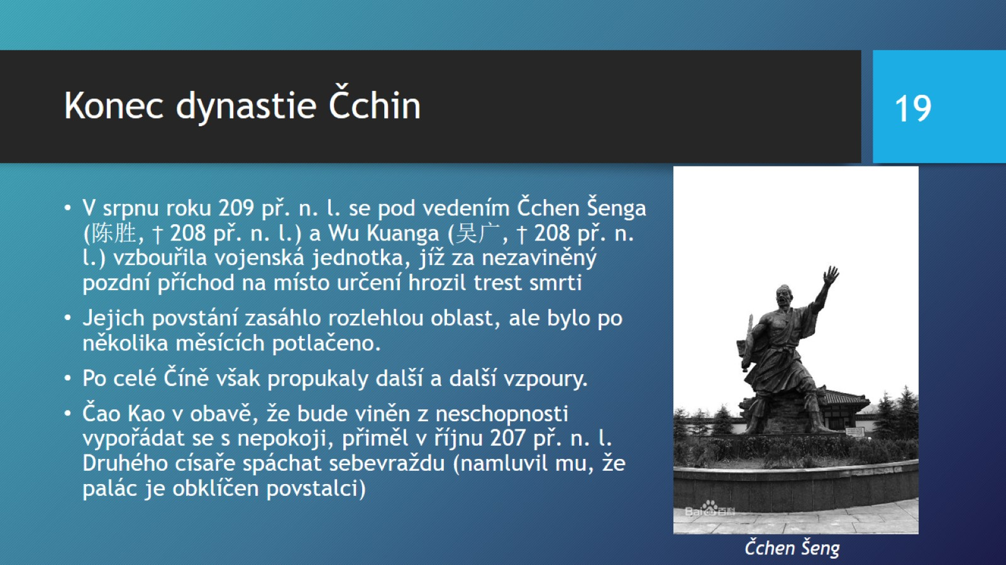
Konec dynastie Čchin

Slide 20
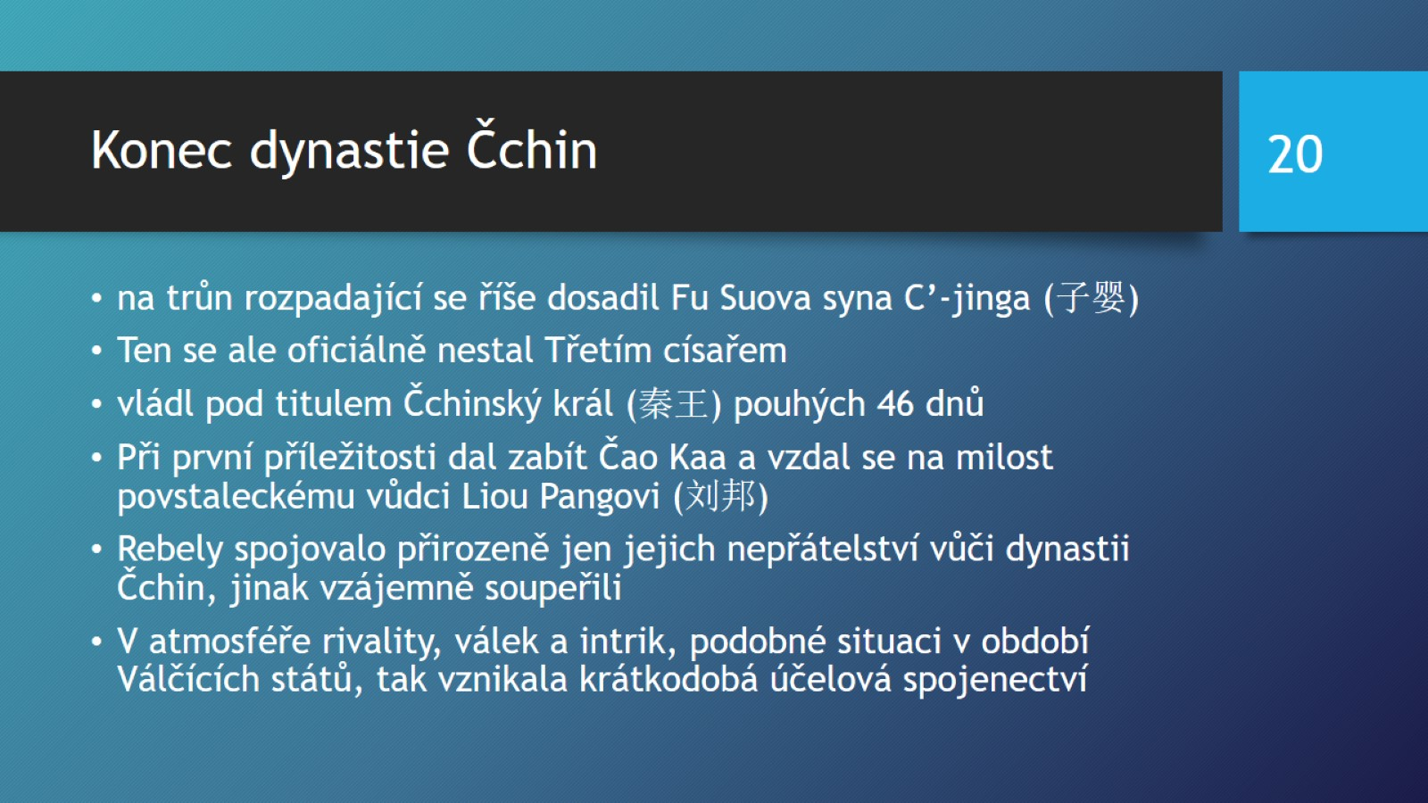
Konec dynastie Čchin

Slide 21
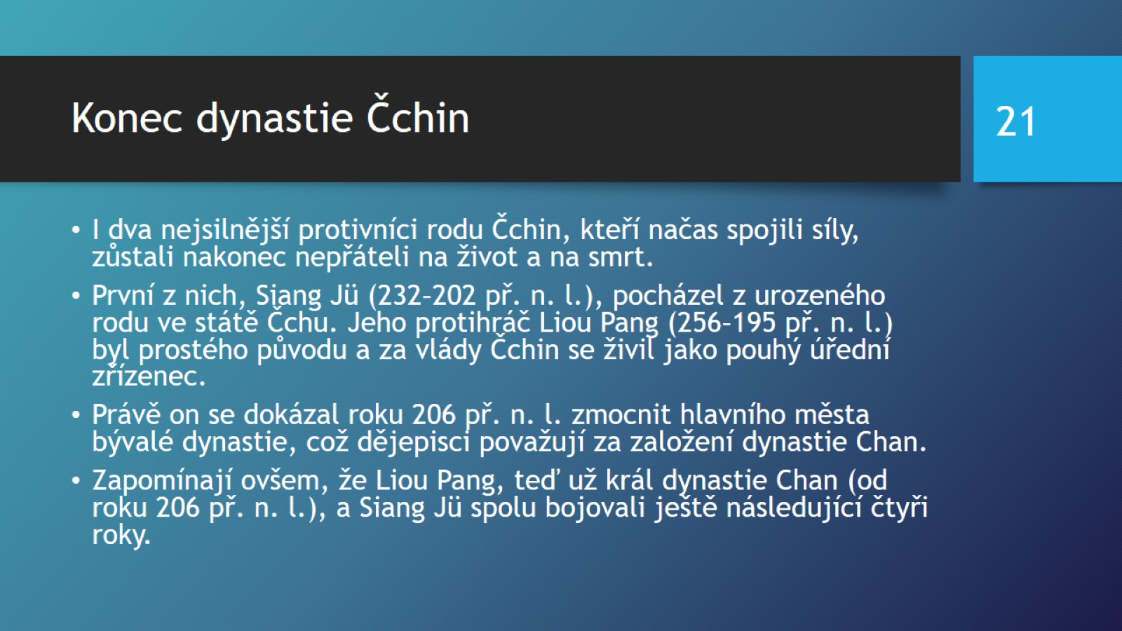
Konec dynastie Čchin

Slide 22
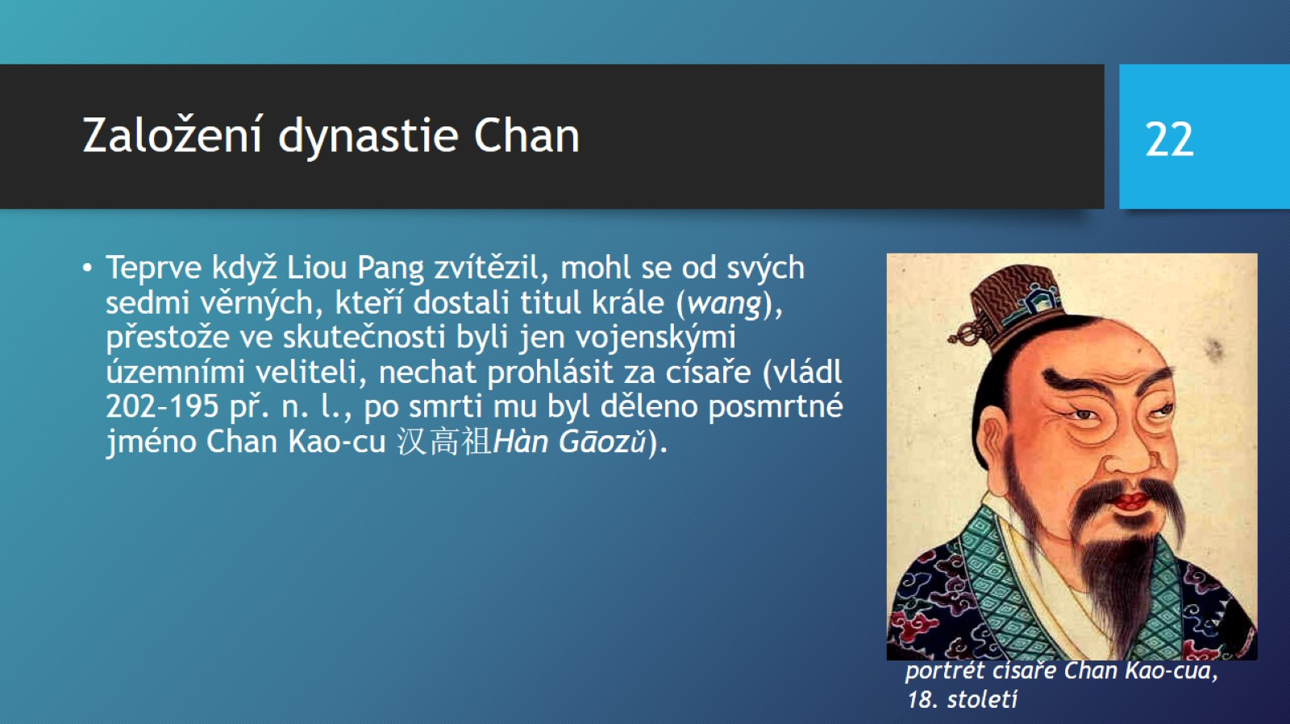
Založení dynastie Chan

Slide 23
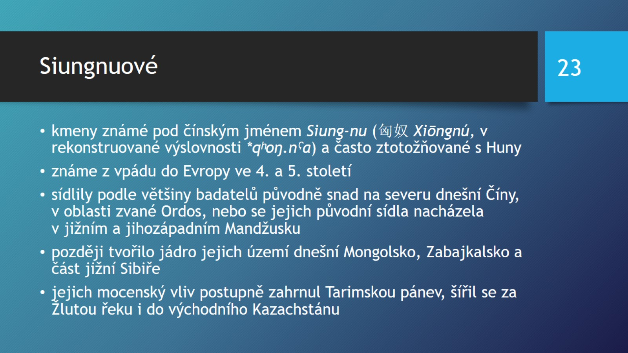
Siungnuové

Slide 24
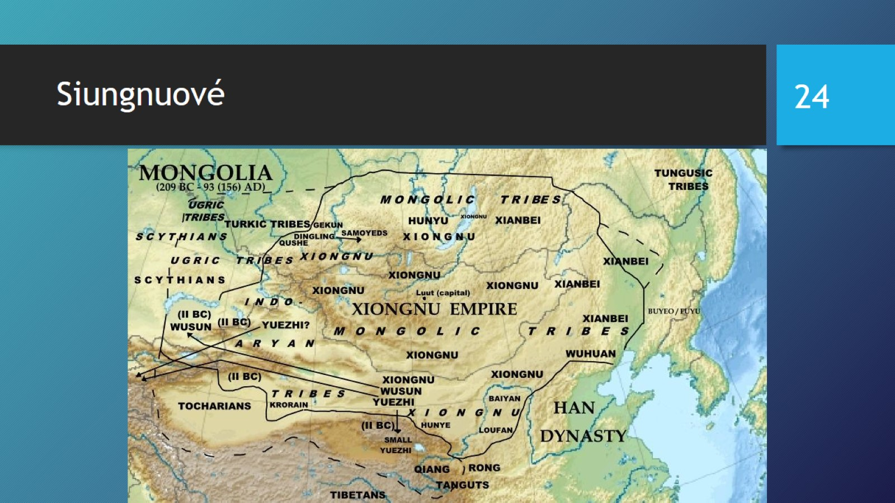
Siungnuové

Slide 25
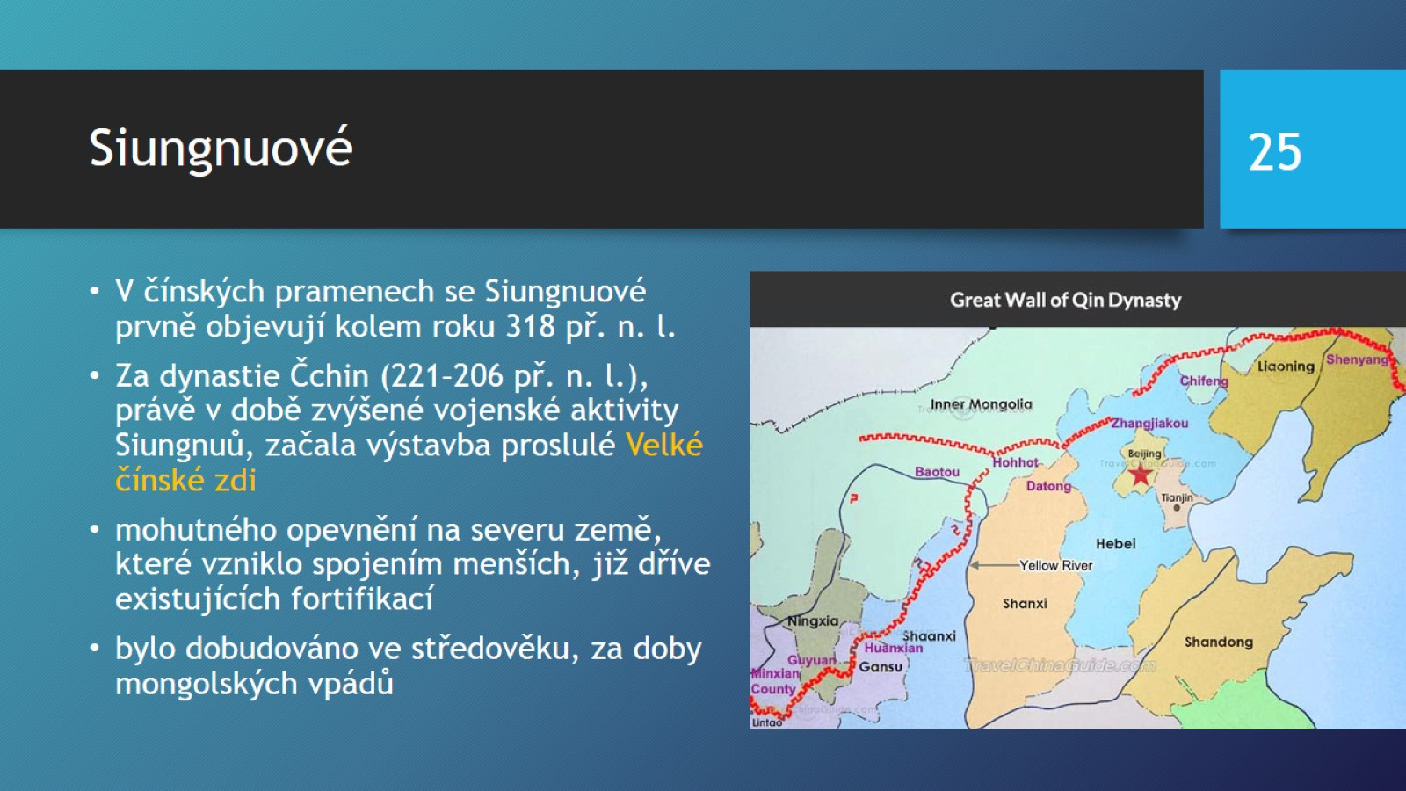
Siungnuové

Slide 26
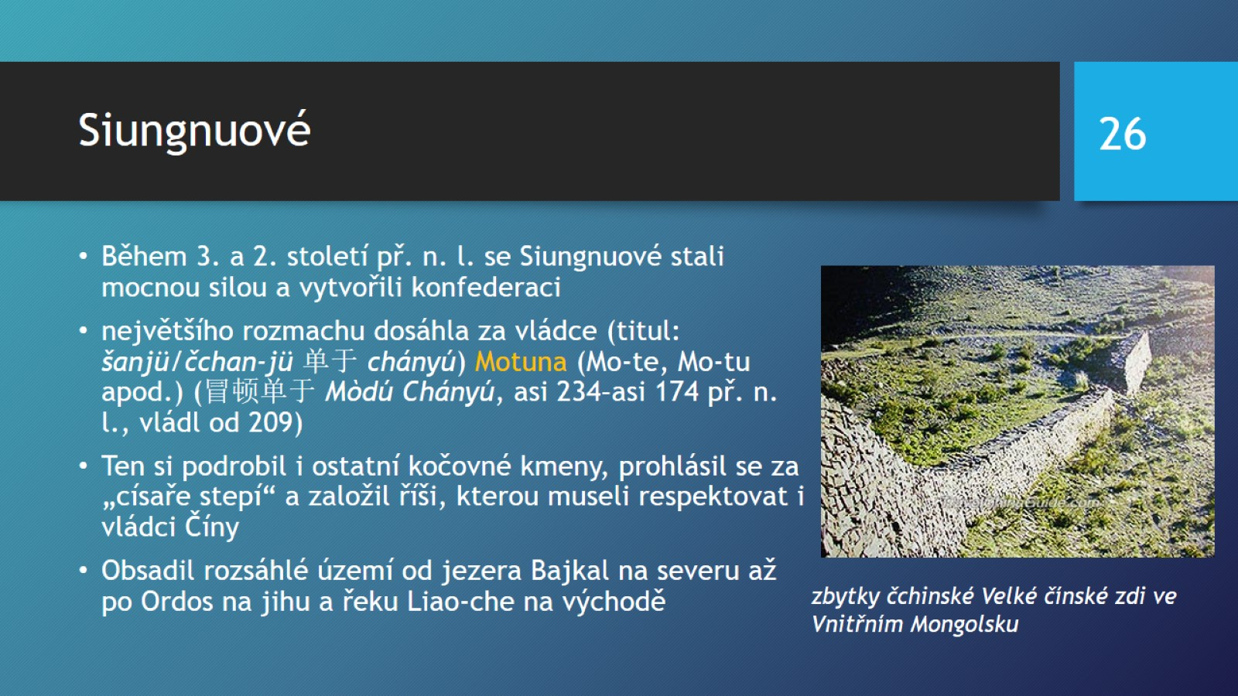
Siungnuové

Slide 27
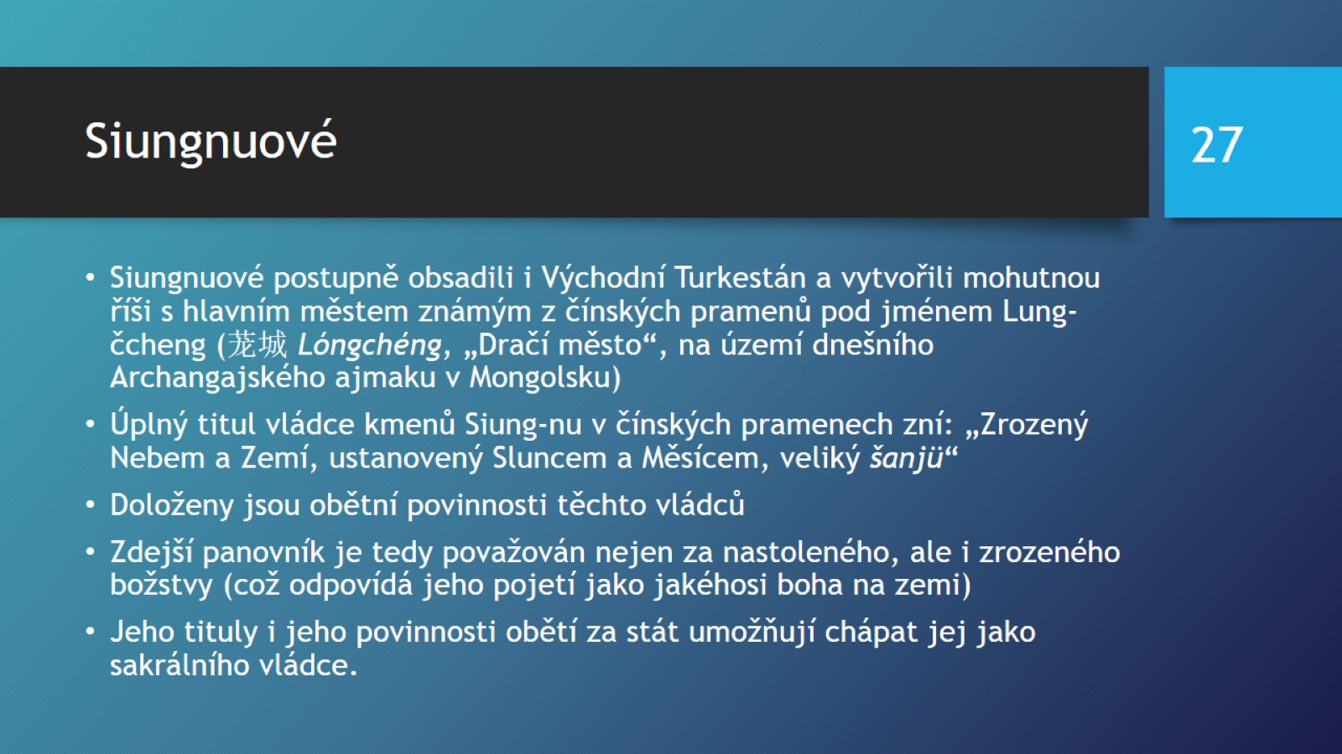
Siungnuové

Slide 28
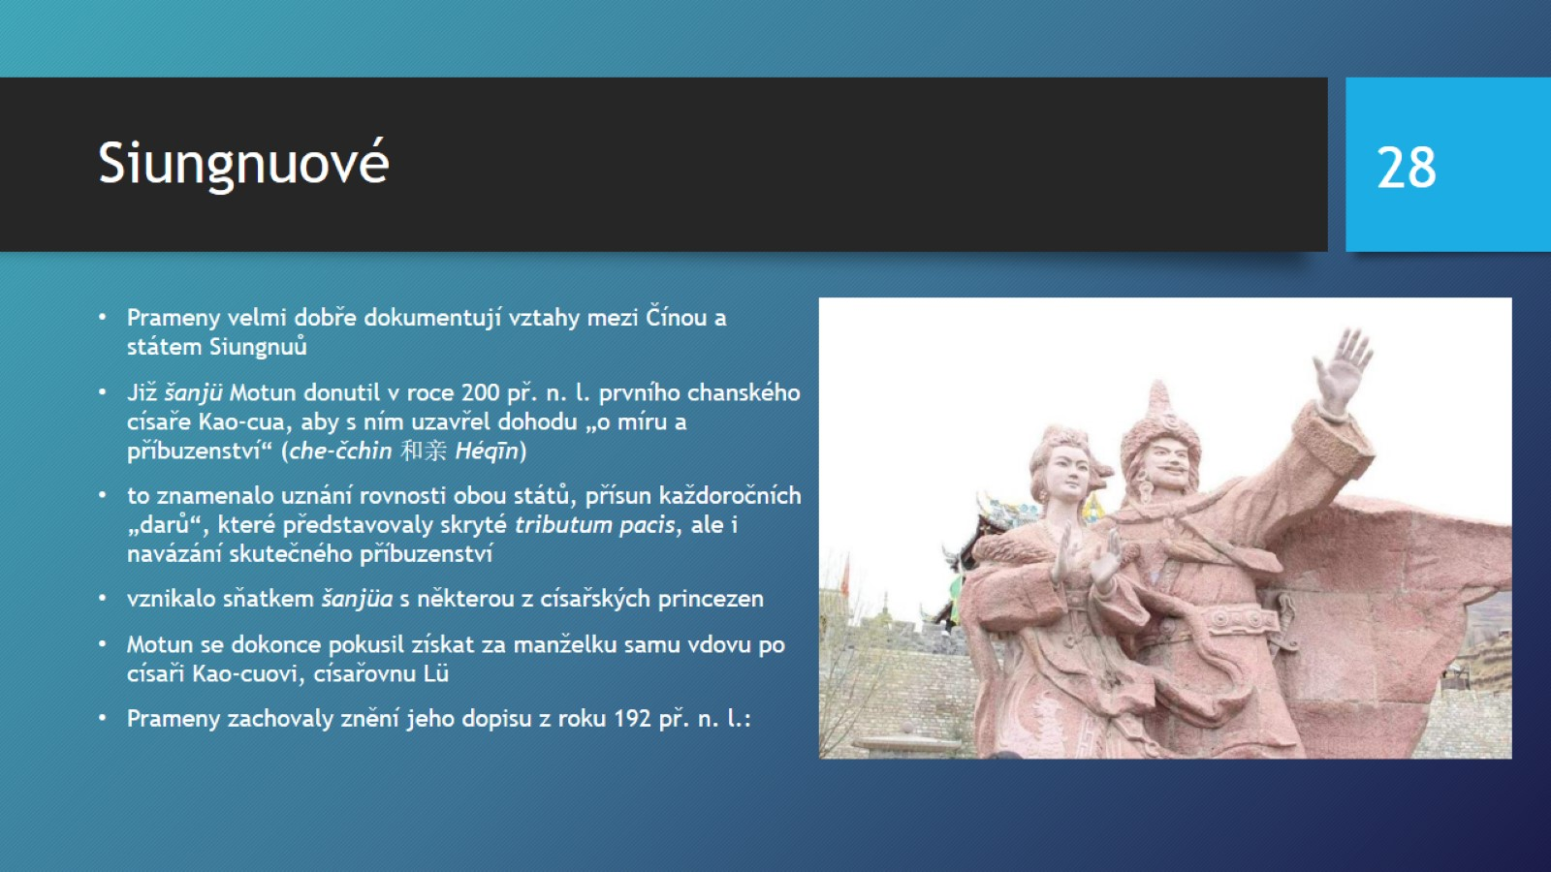
Siungnuové

Slide 29
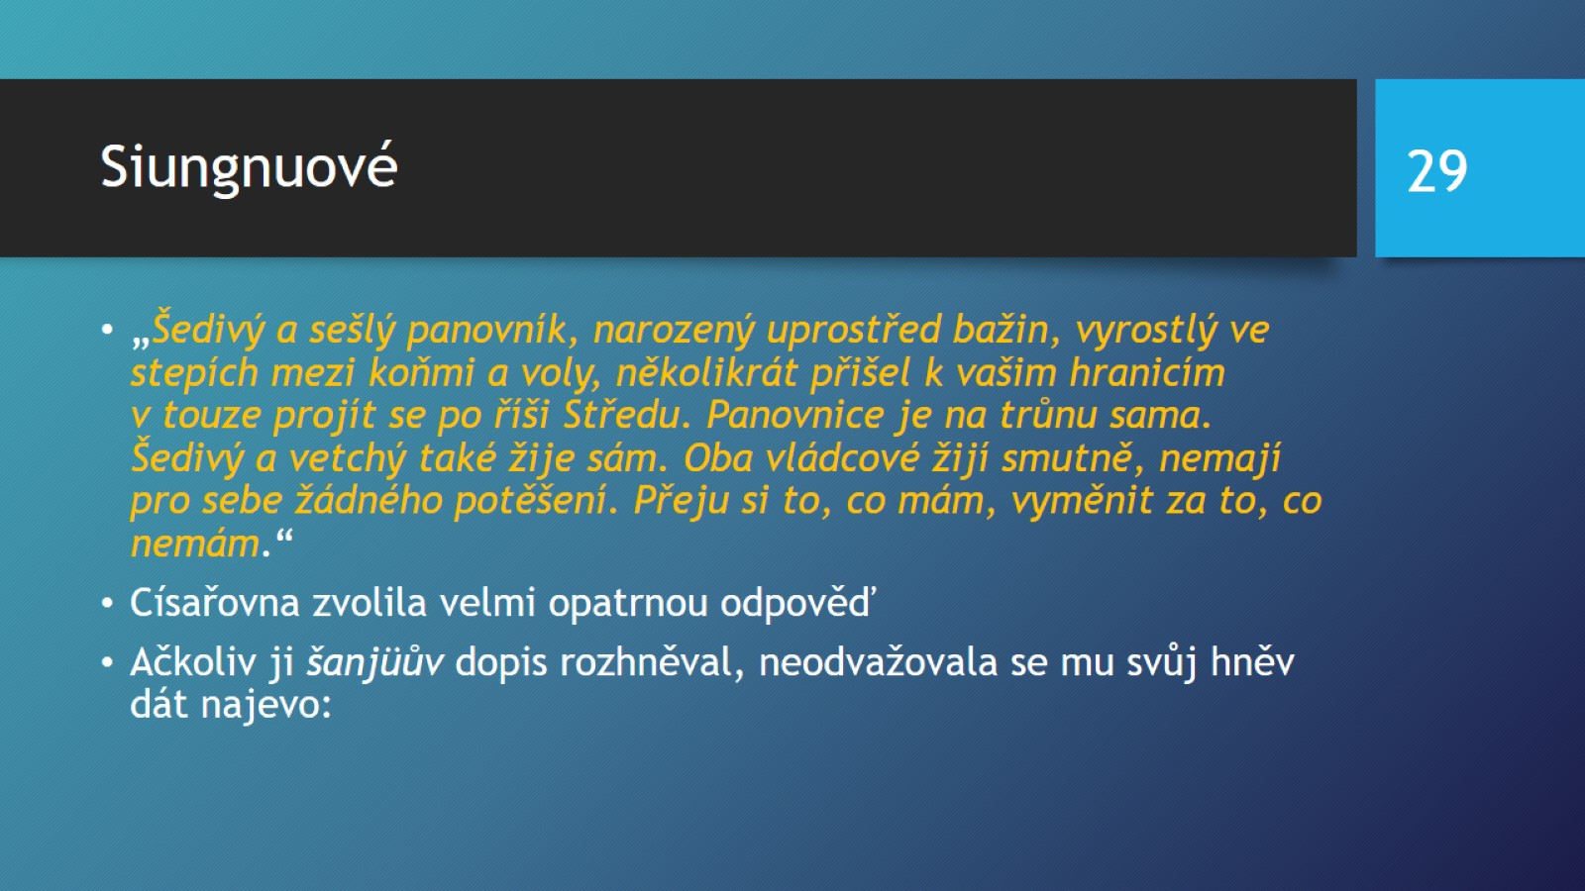
Siungnuové

Slide 30
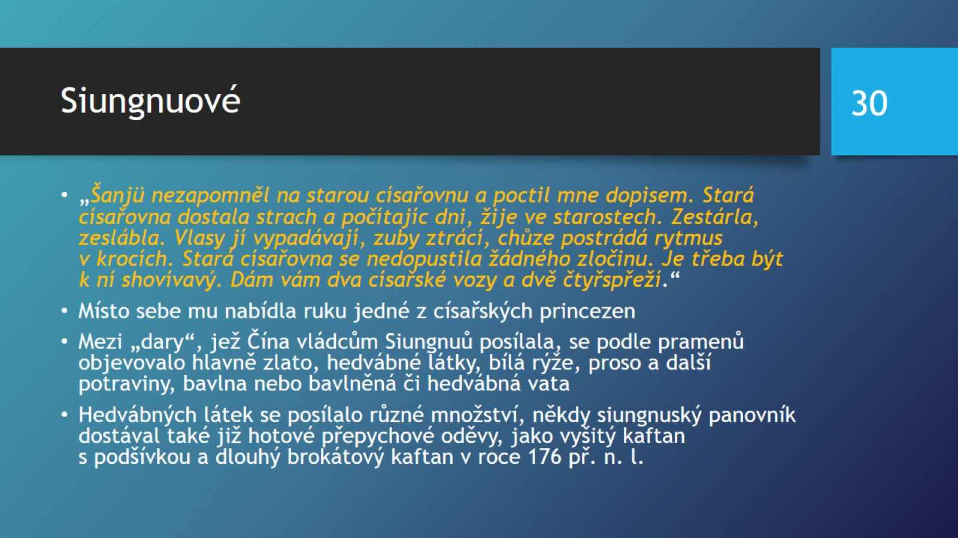
Siungnuové

Slide 31
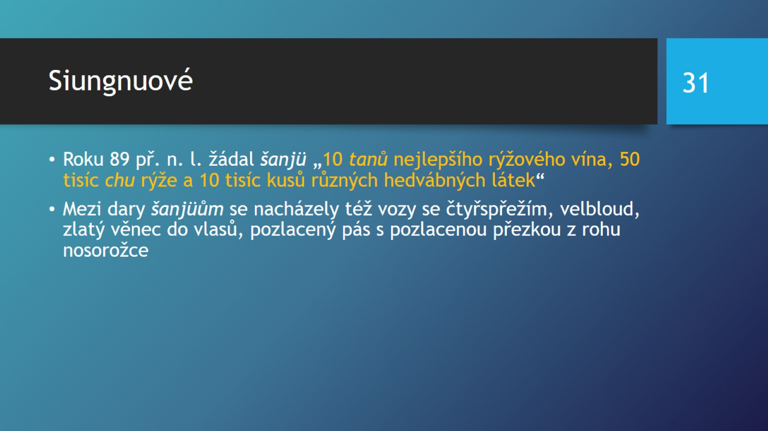
Siungnuové

Slide 32
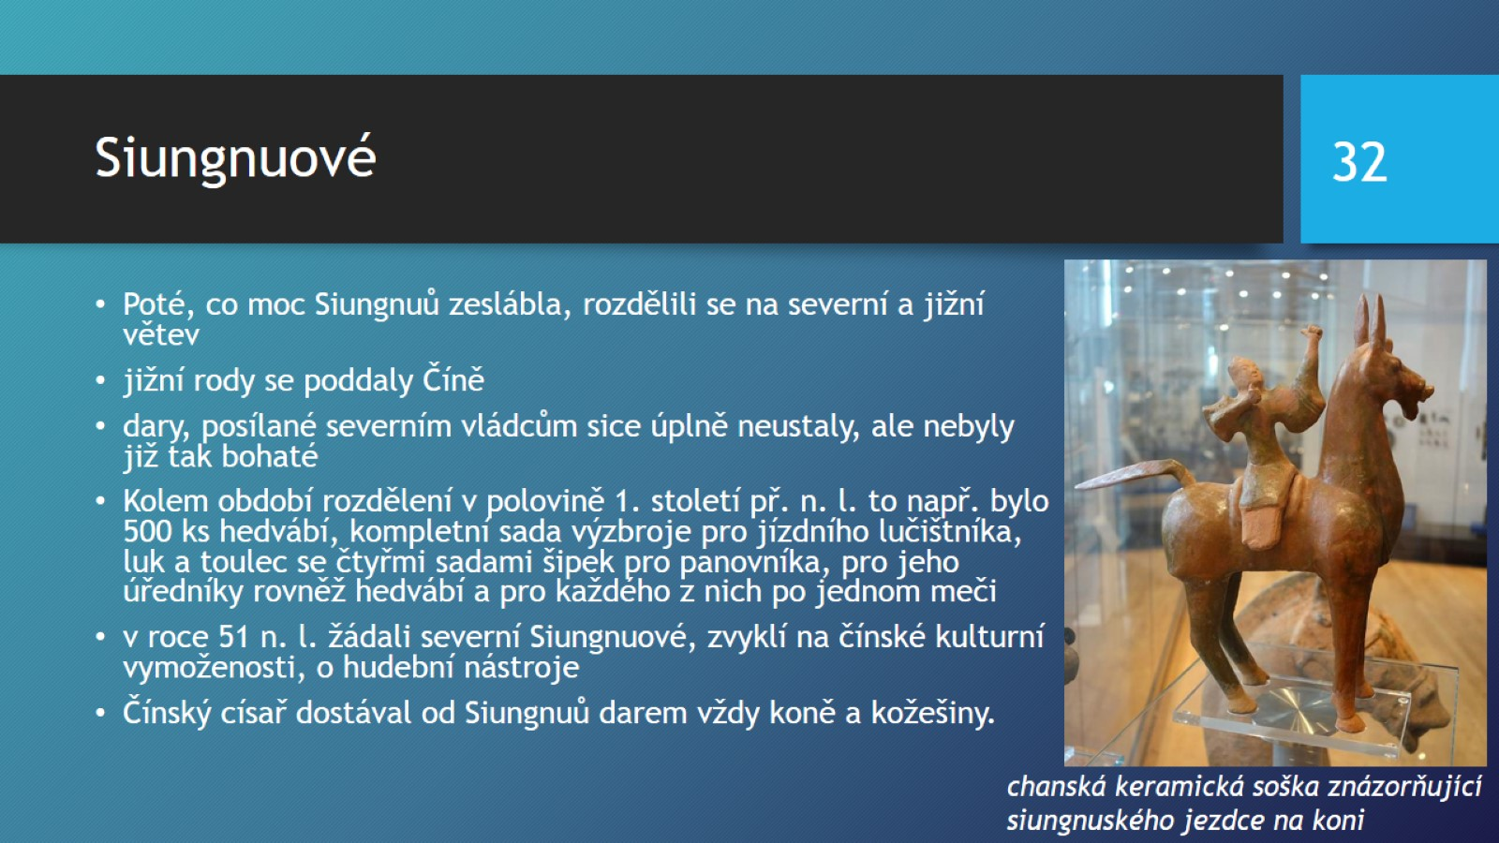
Siungnuové

Slide 33
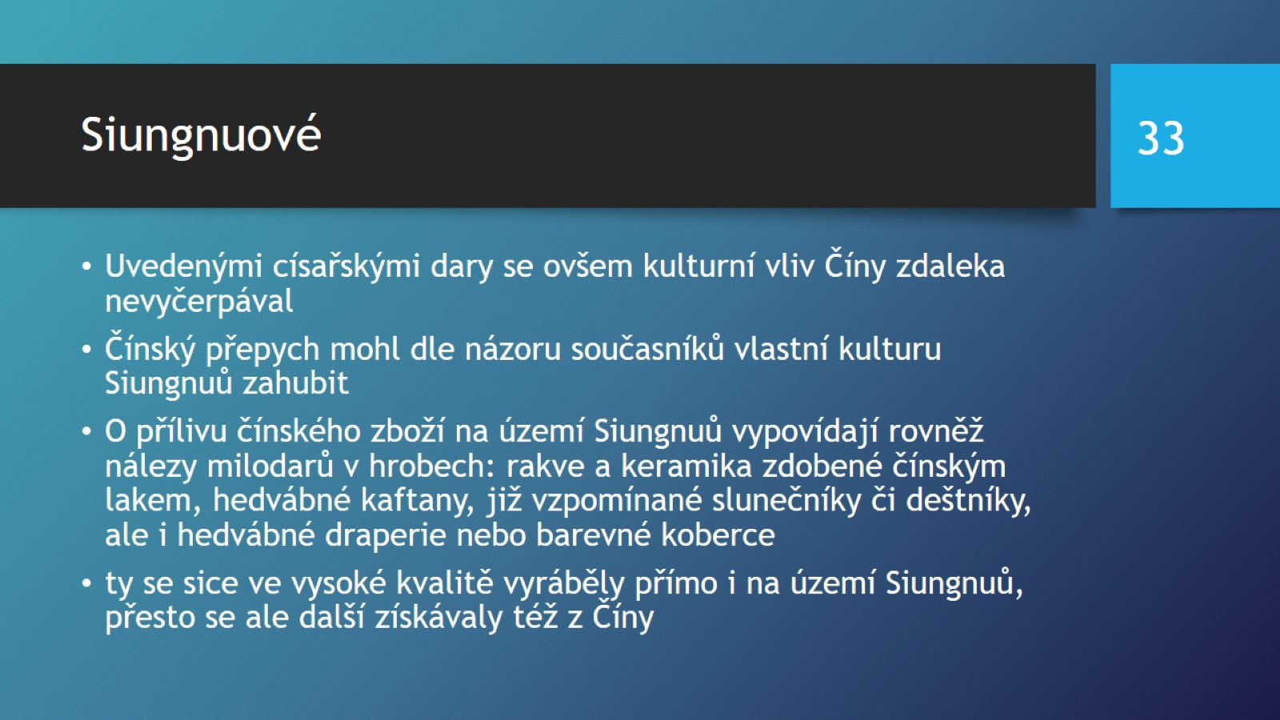
Siungnuové

Slide 34
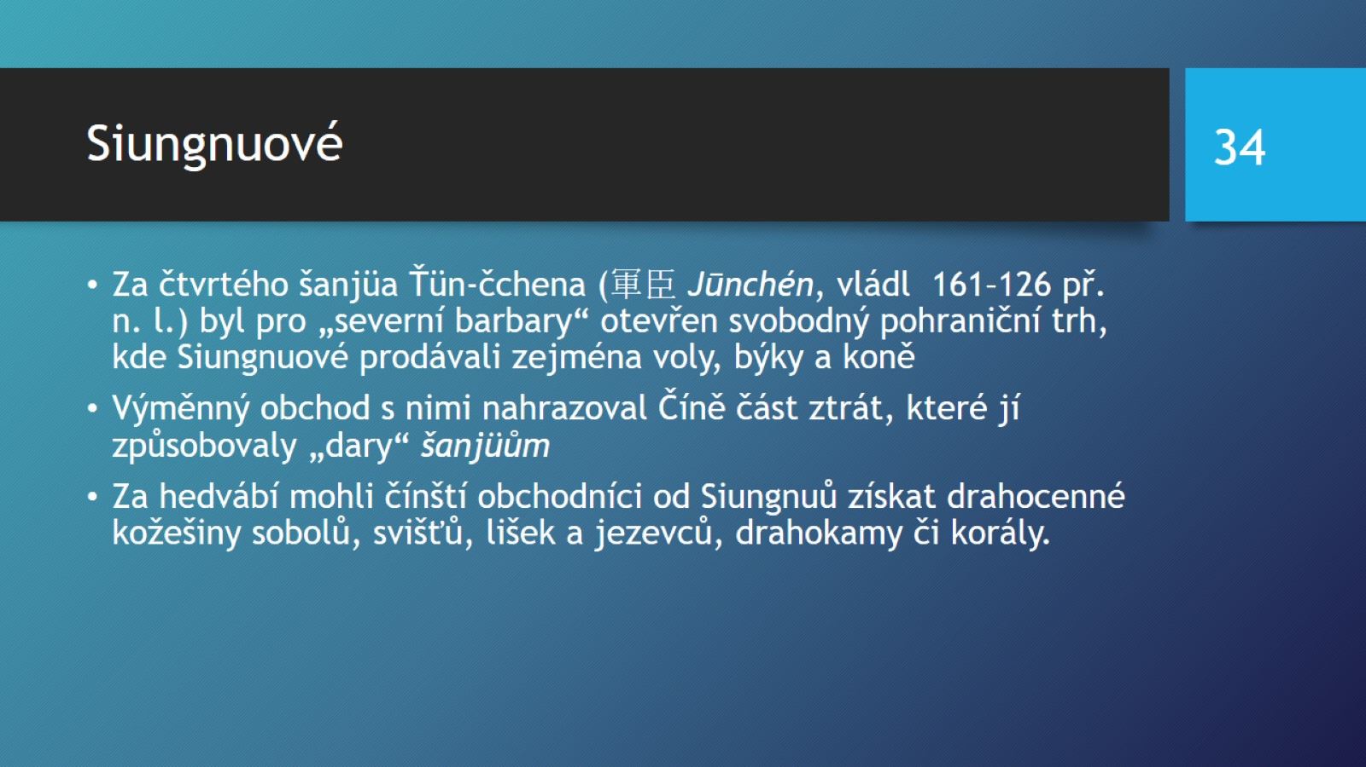
Siungnuové

Slide 35
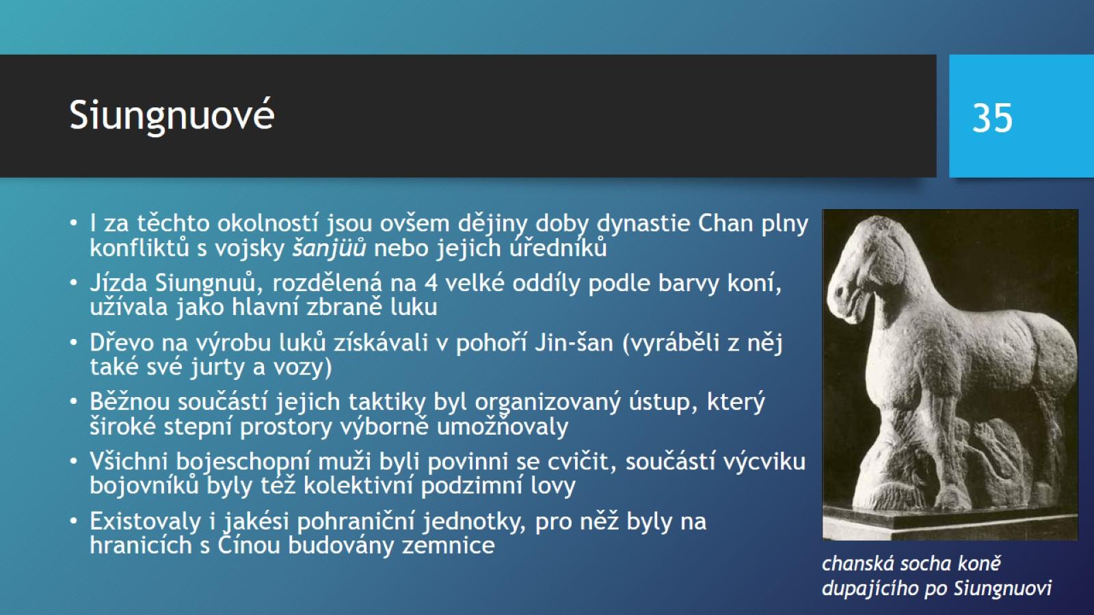
Siungnuové

Slide 36
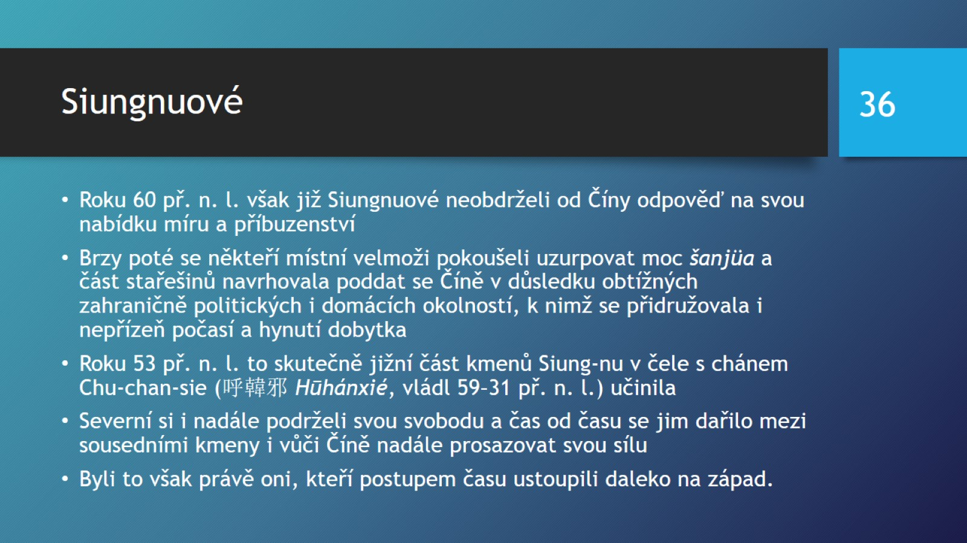
Siungnuové

Slide 37
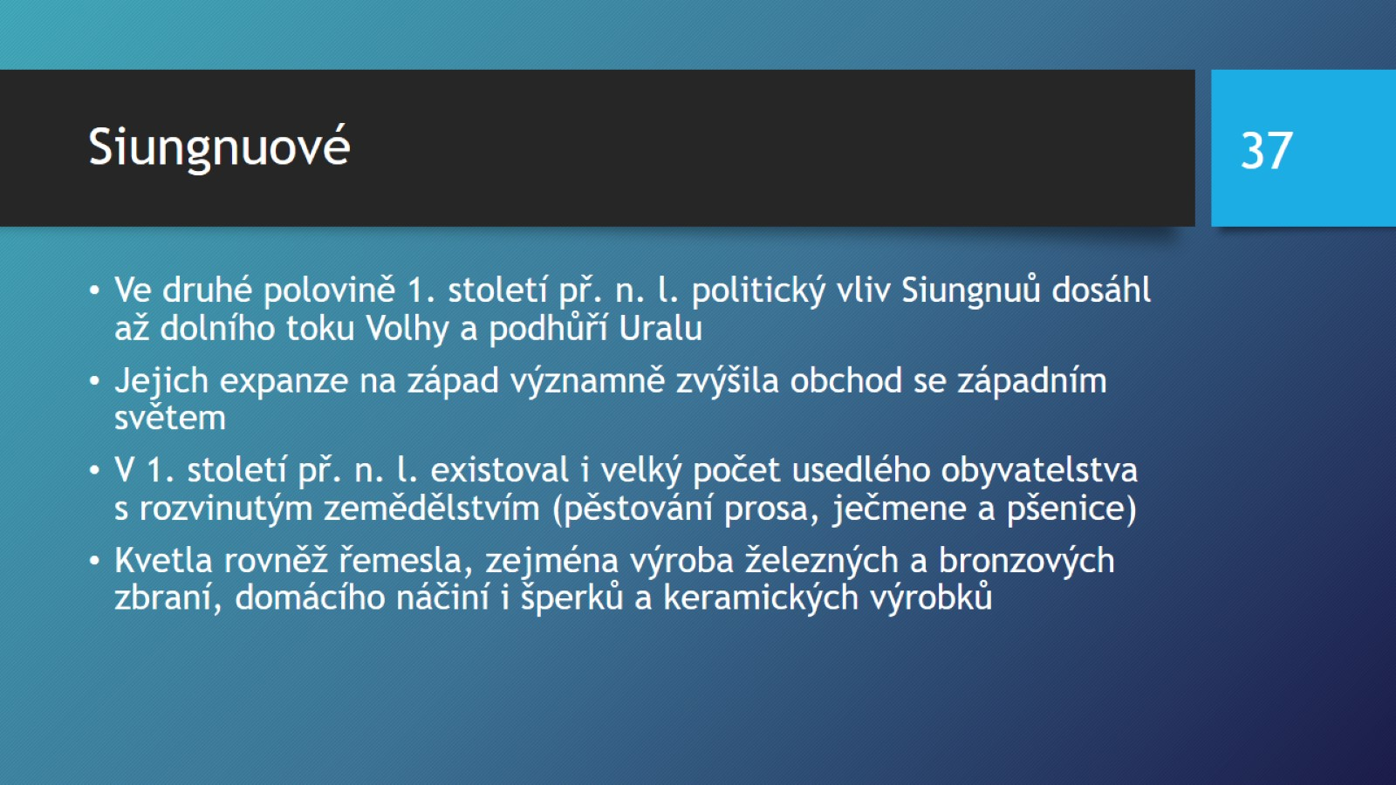
Siungnuové

Slide 38
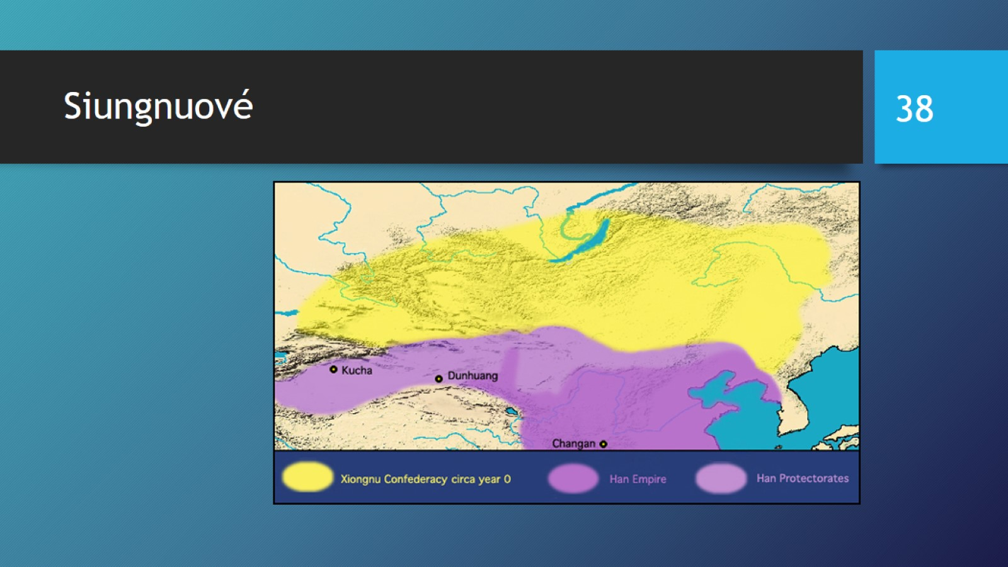
Siungnuové

Slide 39
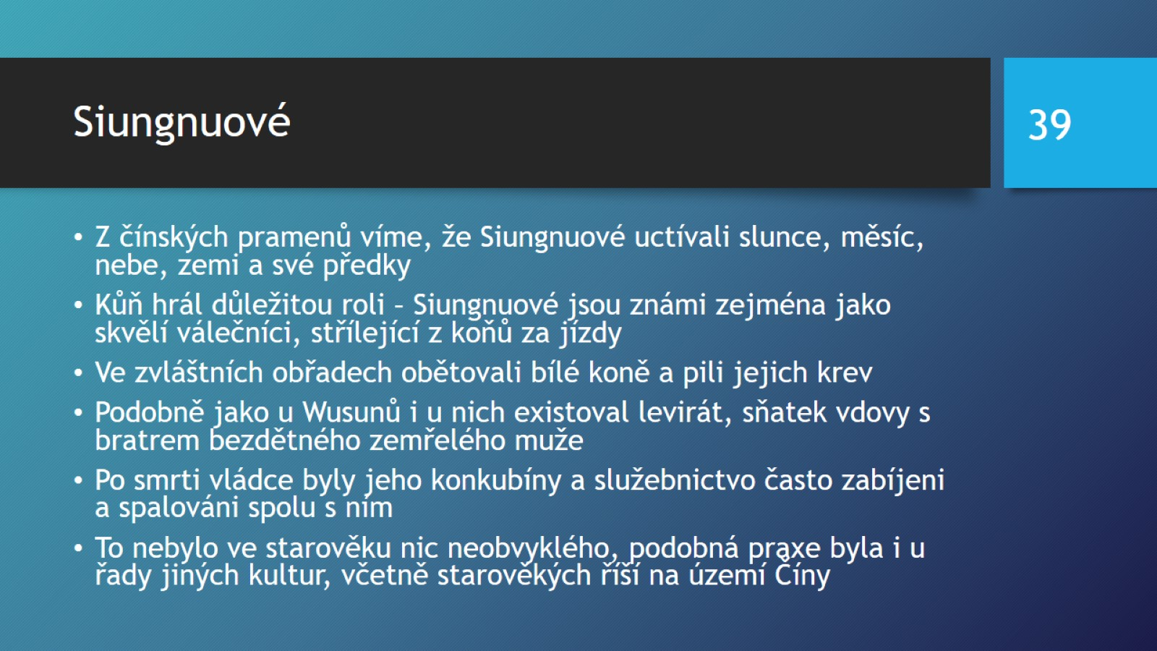
Siungnuové

Slide 40
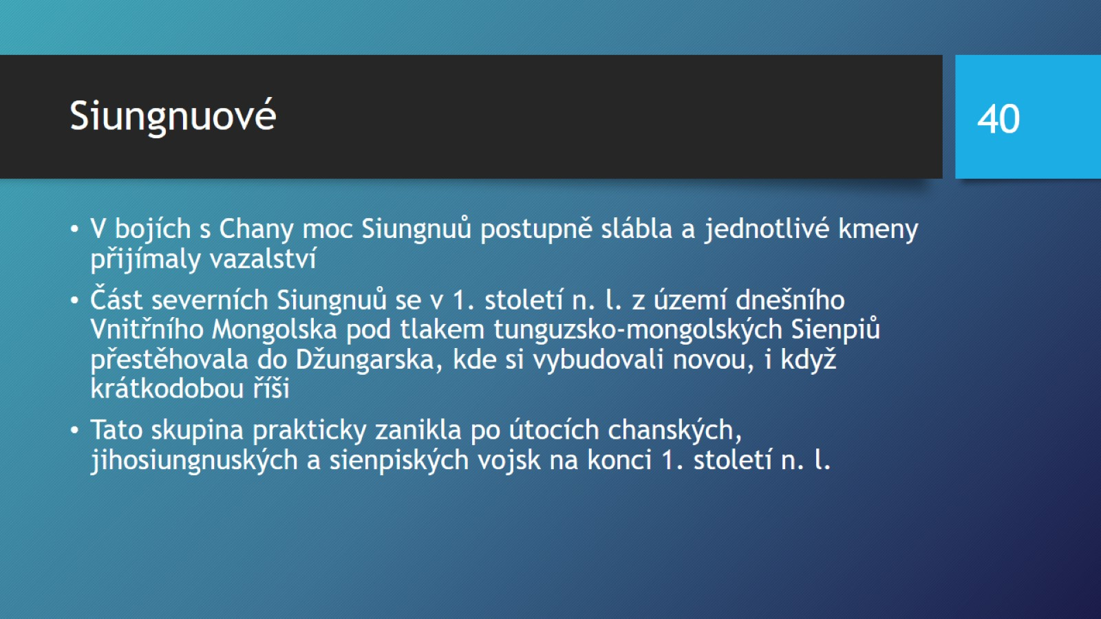
Siungnuové

Slide 41
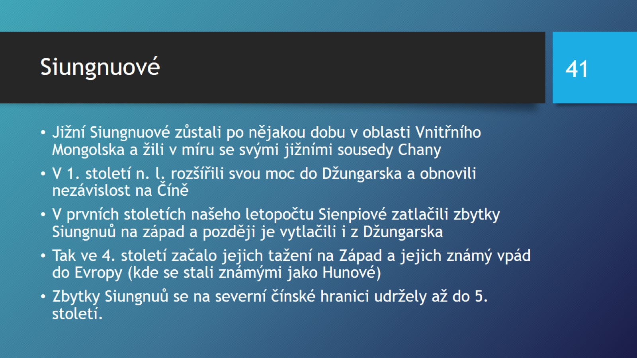
Siungnuové

